Slide 1
情報リテラシーII
プロジェクト演習
「ユーザーインタフェース」
情報・経営システム工学専攻
秋元 頼孝

Slide 2
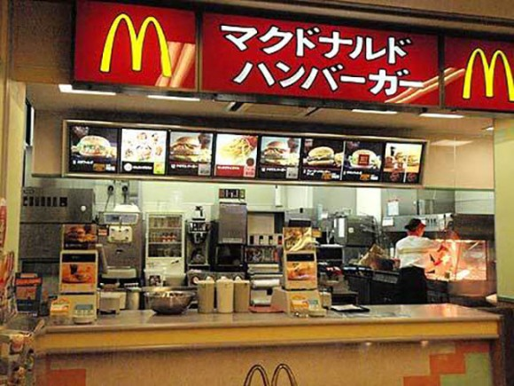
プロジェクト演習の目的
ファストフード店（マクドナルド）のレジシステム設計とVBによる実装を通じて、基本的なユーザー対話型システムの設計技術、プログラミング技術、およびユーザビリティを考慮したユーザーインタフェース構成技術を身に付ける。

Slide 3
要求仕様 システムフロー 必須のコントロール

Slide 4
システムの要求仕様
レジ担当者の代わりに、来店者が直接システムを利用して商品を購入する場面を想定する。
システムは、マクドナルドで実際に販売している商品のうち、基本的な商品を取り扱える（後述）。
各商品を単品購入/セット購入でき、価格が異なる。
※クーポン番号の入力や期間限定の特別料金等は不要。
最低限、システムフロー（１）、（２）を満たす。
「必須のコントロール」として挙げているコントロール、またはそれらに相当する機能を必ずユーザーインタフェースに含める。

Slide 5
システムフロー（１）商品の選択と削除
利用者は、ユーザーインタフェースで購入する商品を選択する。
選択方法の設計は各自で工夫してください。
たとえば、次のような工程が考えられます。
一般の方法
上級の方法
（店員のように、購入をアシストしてくれる方法）
1-1.利用者は、まず、セットメニューを購入するか、
単品メニューを購入するかを選択する。
a.セットメニューの場合、
システムは、注文可能なセットメニューを表示する。
利用者は、ハンバーガーの種類、サイドメニューの
種類とサイズ、ドリンクの種類とサイズを選択する。
b.単品の場合、
システムは、注文可能な単品メニューを表示する。
利用者はメニューから１つ、商品を選択する。
1-1.利用者は、全てのメニューから自由に選択する。
組み合わせた商品により、単品価格、セット価格のうち、最も安い組み合わせで価格を計算する。
※この計算方法は、以前、実際にマクドナルドのレジシステムに存在しましたが、現在は削除されています。

Slide 6
（１）商品の選択と削除 続き
必須
商品を選択したら、利用者は購入リストに追加する操作を行う。
システムは、選択された商品を購入リストに追加する。
場合に応じて、手順１.で商品を選択したコントロールの状態を元に戻す。
（※手順1.～手順3.は、同時でも構いません）
利用者が他の商品を追加で購入したい場合、手順1.に戻る。
利用者が購入リストからある商品を選んで取り消し操作を行った場合、システムは、その商品を購入リストから削除する。
（※「編集」ボタンを押して、購入リストの削除が行える編集のフェーズに入る、といった形式でも構いません）
必須
必須
※手順1.～5.の時点では、商品の合計金額は表示しなくても構いません。

Slide 7
システムフロー（２）商品の購入
必須
全ての買いたい商品を追加したら、利用者は会計操作に移る。
システムは、購入リストから商品の合計金額を計算して、表示する。また、利用者が金額を入力し、支払う操作を行うインタフェースを表示する。
利用者は、支払う金額を入力し、支払う操作を行う。
システムは、合計金額と、利用者が入力した金額との差を計算し、
以下のように結果表示する。
ありがとうございました！おつりは○○円です。
9a.購入できない場合、
システムは以下のように表示する。
料金が○○円不足しています。
必須
必須
必須
必須

Slide 8
必須のコントロール
必須
システムフロー上で指定した各役割を担うコントロールが存在していれば、コントロールの種類を変えたり統合したりしても構いません。
「購入リスト」(Listbox等)
利用者が追加した商品（セットメニューならセット商品の情報）を表示する。
購入品が追加されると、複数行表示される。
「追加」（Button等）
選択された商品を、「購入リスト」に追加する。商品選択と同時に追加でも構いません。
利用者が選択したコントロールの状態を元に戻す。
「取り消し」（Button等）
購入リストの商品を選択した状態で使用すると、その商品をリストから削除する。
「会計」（Button等）
購入リストにある商品の合計金額を計算して、「合計金額」に表示する。また、利用者が支払う金額を入力するコントロールを表示する。
「合計金額」（Label等）
購入リストの商品の合計金額を表示する。
「金額の入力」（NumericUpDown,TextBox等）
利用者が支払う金額を入力する。
「支払う」（Button等）
押されると、システムは合計金額との差を計算して、結果を表示する。
「結果表示」（Label等）
「ありがとうございました！おつりは○○円です」などを表示する。

Slide 9
システムの設計～実装
情報の整理とシステムのデザイン
P01.データの調査
P02.インタフェースのラフスケッチ
P03.コントロール、イベントの整理
P04.データ変数の設計
プログラミング
P05.プロジェクトの作成と準備
P06.画面（コントロール）のデザイン
P07.合計金額を計算する関数の作成
P08.イベントの実装
ユーザビリティテストとブラッシュアップ
P09.ユーザビリティテスト
P10.ブラッシュアップ

